Slide 1




Thứ… ngày… tháng… năm 2023

Slide 2
YÊU CẦU CẦN ĐẠT
- Mở rộng vốn từ chỉ lễ hội hoặc hội (tên lễ hội hoặc hội, địa điểm tổ chức, các hoạt động trong lễ hội hoặc hội).
- Hiểu được công dụng và biết sử dụng dấu ngoặc kép và dấu gạch ngang.
Phát triển năng lực ngôn ngữ.
Phẩm chất yêu nước: Biết yêu quê hương, đất nước qua quan sát và tìm hiểu các hình ảnh trong bài.

Slide 3






Slide 4
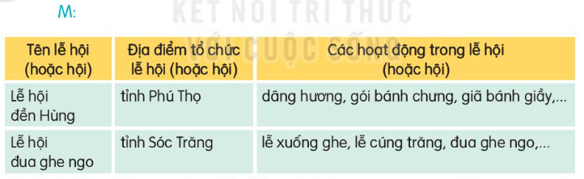
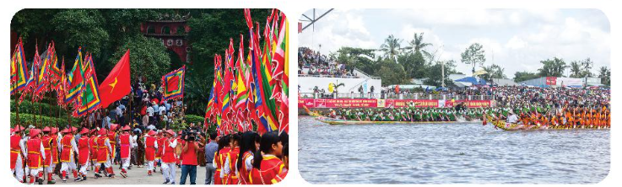
1. Giới thiệu một lễ hội (hoặc hội) mà em biết

Slide 5

Hoàn thành phiếu bài tập
Tên lễ hội (hoặc hội) | Địa điểm tổ chức lễ hội (hoặc hội) | Các hoạt động trong lễ hội (hoặc hội)
........................ | ......................... | .......................
........................ | ......................... | .......................

Slide 6






Các nhóm khác
lắng nghe - góp ý - bổ sung
Cùng chia sẻ

Slide 7


Slide 8

2. Viết một câu hỏi và một câu trả lời về lễ hội (hoặc hội), trong đó có dùng dấu gạch ngang.
- Rước cờ, hát quan họ, đấu cờ, đấu vật….
Bạn có biết trong lễ hội chùa Lim có những hoạt động gì không?

Slide 9



Thực hành hỏi đáp trước lớp

Slide 10
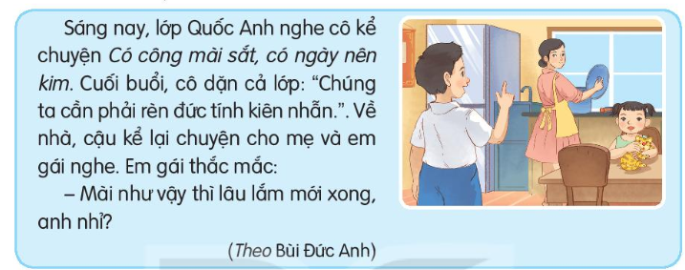
3. Nêu công dụng của dấu ngoặc kép và dấu gạch ngang trong đoạn văn.

Slide 11

Đọc kĩ đoạn văn xem đoạn văn có những nhân vật nào?
Câu nào là lời nói trực tiếp của mỗi nhân vật?
Mỗi câu nói được đánh dấu bằng dấu câu gì?
Nêu công dụng của dấu ngoặc kép và dấu gạch ngang trong đoạn văn.

Slide 12
Các nhóm khác
lắng nghe - góp ý - bổ sung
Cùng chia sẻ

Slide 13
Dấu ngoặc kép và dấu gạch ngang trong đoạn văn đều để đánh dấu lời nói trực tiếp của các nhân vật.
Dấu ngoặc kép dùng để đánh dấu lời nói của cô giáo.
Dấu gạch ngang dùng để đánh dấu lời nói của em gái bạn Quốc Anh

Slide 14
4. Chọn dấu câu thích hợp để đánh dấu lời nói của nhân vật trong đoạn văn.
Hồi ấy, giặc cho hàng trăm tàu lớn tiến vào cửa biển nước ta. Vua Trần Nhân Tông mong tìm được người tài giỏi giúp đánh lui giặc dữ. Yết Kiêu đến gặp vua và nói: Tôi tuy tài hèn sức yếu nhưng cũng quyết cho lũ chúng nó vào bụng cá. Vua hỏi: Nhà ngươi cần bao nhiêu người, bao nhiêu thuyền? Yết Kiêu đáp: Một mình tôi cũng có thể đương đầu với chúng.
(Theo Truyện cố dân gian Việt Nam).

Slide 15
Dấu ngoặc kép và dấu gạch ngang cùng có công dụng gì?
Vị trí của hai dấu này khác nhau như nào?
Trong đoạn văn này, dùng dấu câu nào mới hợp lý?

Slide 16
Các nhóm khác
lắng nghe - góp ý - bổ sung
Cùng chia sẻ

Slide 17

Hồi ấy, giặc cho hàng trăm tàu lớn tiến vào cửa biển nước ta. Vua Trần Nhân Tông mong tìm được người tài giỏi giúp đánh lui giặc dữ. Yết Kiêu đến gặp vua và nói: Tôi tuy tài hèn sức yếu nhưng cũng quyết cho lũ chúng nó vào bụng cá. Vua hỏi: Nhà ngươi cần bao nhiêu người, bao nhiêu thuyền? Yết Kiêu đáp: Một mình tôi cũng có thể đương đầu với chúng.
(Theo Truyện cố dân gian Việt Nam).
"
"
"

Slide 18
VẬN DỤNG

Slide 19


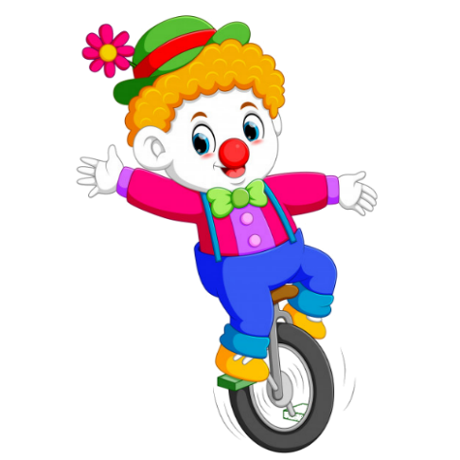


PLAY
Notes:
Tác giả bộ ppt Toán + TV1: Phan Thị Linh – Đà Nẵng
Sđt lh: 0916.604.268
+ Zalo: 0916.604.268
+ Facebook cá nhân: https://www.facebook.com/nhilinh.phan/
+ Nhóm chia sẻ tài liệu: https://www.facebook.com/groups/443096903751589
Hãy liên hệ chính chủ sản phẩm để được hỗ trợ và đồng hành trong suốt năm học nhé!

Slide 20



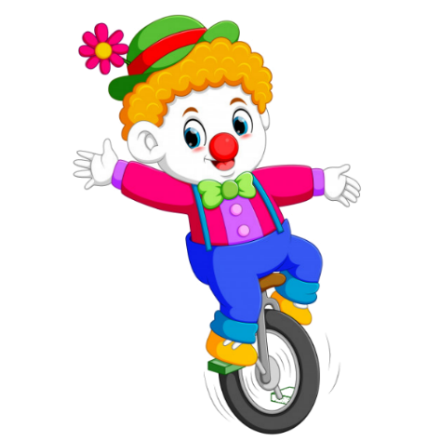

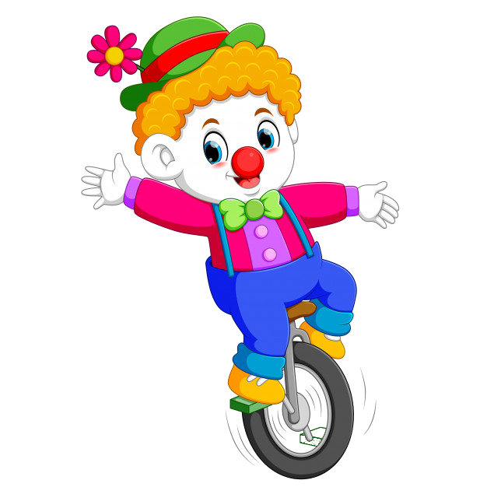
Đâu là từ chỉ lễ hội
A. lễ hội núi Bà Đen
B. Lễ hội vui vẻ
C. Lễ hội tấp nập
D. thắp hương
Notes:
Tác giả bộ ppt Toán + TV1: Phan Thị Linh – Đà Nẵng
Sđt lh: 0916.604.268
+ Zalo: 0916.604.268
+ Facebook cá nhân: https://www.facebook.com/nhilinh.phan/
+ Nhóm chia sẻ tài liệu: https://www.facebook.com/groups/443096903751589
Hãy liên hệ chính chủ sản phẩm để được hỗ trợ và đồng hành trong suốt năm học nhé!

Slide 21
Đâu là từ chỉ hoạt động trong lễ hội
A. phấn khởi
B. vui tươi
C. Chùa Hương
D. đua thuyền
Notes:
Tác giả bộ ppt Toán + TV1: Phan Thị Linh – Đà Nẵng
Sđt lh: 0916.604.268
+ Zalo: 0916.604.268
+ Facebook cá nhân: https://www.facebook.com/nhilinh.phan/
+ Nhóm chia sẻ tài liệu: https://www.facebook.com/groups/443096903751589
Hãy liên hệ chính chủ sản phẩm để được hỗ trợ và đồng hành trong suốt năm học nhé!

Slide 22
Đâu là từ chỉ không khí trong lễ hội
A. phấn khởi
B. rộn ràng
C. tươi tắn
D. vui vẻ
Notes:
Tác giả bộ ppt Toán + TV1: Phan Thị Linh – Đà Nẵng
Sđt lh: 0916.604.268
+ Zalo: 0916.604.268
+ Facebook cá nhân: https://www.facebook.com/nhilinh.phan/
+ Nhóm chia sẻ tài liệu: https://www.facebook.com/groups/443096903751589
Hãy liên hệ chính chủ sản phẩm để được hỗ trợ và đồng hành trong suốt năm học nhé!

Slide 23
Đâu là từ chỉ cảm xúc của người trong lễ hội
A. rộn ràng
B. tấp nập
C. nôn nao
D. hát
Notes:
Tác giả bộ ppt Toán + TV1: Phan Thị Linh – Đà Nẵng
Sđt lh: 0916.604.268
+ Zalo: 0916.604.268
+ Facebook cá nhân: https://www.facebook.com/nhilinh.phan/
+ Nhóm chia sẻ tài liệu: https://www.facebook.com/groups/443096903751589
Hãy liên hệ chính chủ sản phẩm để được hỗ trợ và đồng hành trong suốt năm học nhé!

Slide 24


EXIT
Notes:
Tác giả bộ ppt Toán + TV1: Phan Thị Linh – Đà Nẵng
Sđt lh: 0916.604.268
+ Zalo: 0916.604.268
+ Facebook cá nhân: https://www.facebook.com/nhilinh.phan/
+ Nhóm chia sẻ tài liệu: https://www.facebook.com/groups/443096903751589
Hãy liên hệ chính chủ sản phẩm để được hỗ trợ và đồng hành trong suốt năm học nhé!

Slide 25
VẬN DỤNG:
Sưu tầm tranh, ảnh, bài thơ, ... về Bác Hồ (qua sách báo, Internet, ...

Slide 26
TẠM BIỆT VÀ HẸN GẶP LẠI

